Slide 1
Profesiones
y Oficios del Mar

Slide 2
Chile es un país con una amplia costa, por eso encontramos varias profesiones y oficios que se relacionan directamente con el mar.

Slide 3
Pescadores, artesanales e industriales

Slide 4


Slide 5
Equipo de buceo

Slide 6
Equipamiento de salvavidas

Slide 7
Armada de Chile

Slide 8
Para recordar en tu proxima visita al mar

Slide 10
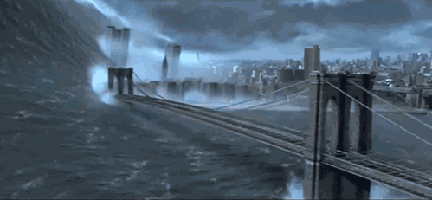

Slide 11


Slide 12
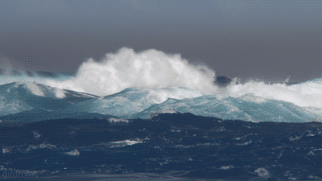

Slide 13

¡¡A jugar!!

